Slide 1
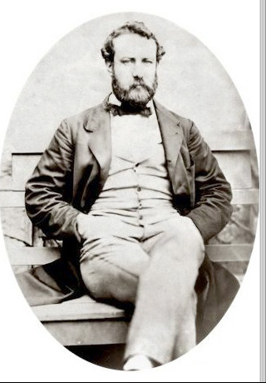
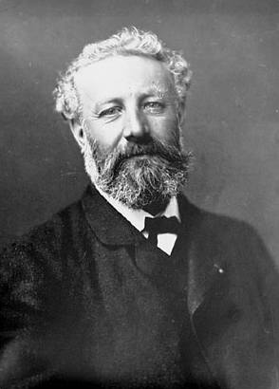
Жюль Габриель Верн
(8 февраля 1828 года- 24 марта 1905 года)

Slide 2
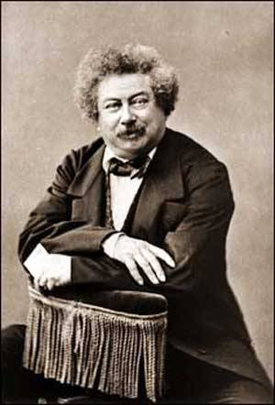
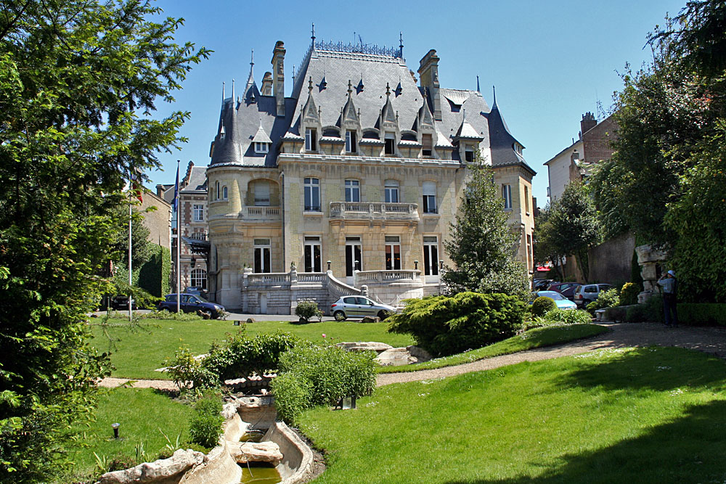
Александр Дюма-отец город Амьен

Slide 3
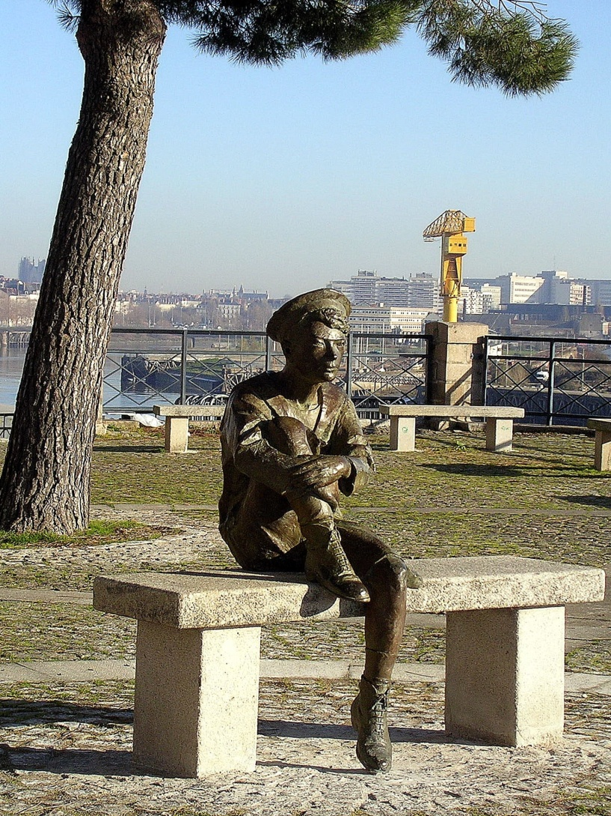
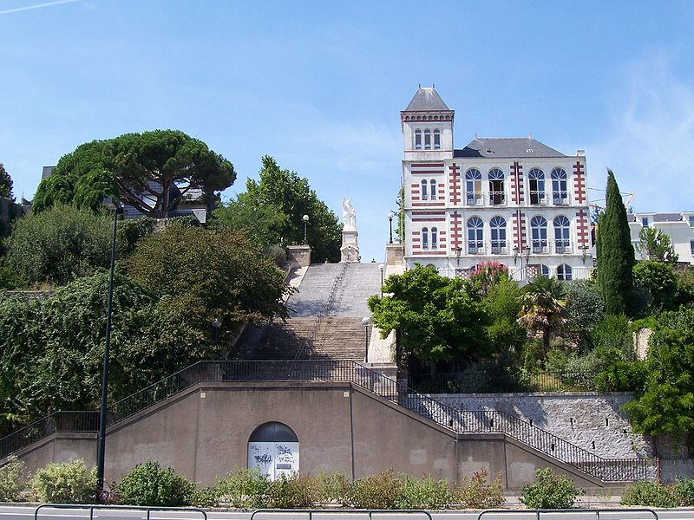
Памятник Ж. Верну в порту г.Нант Музей Ж.Верна в Нанте

Slide 4
За всю жизнь Жюль Верн написал около 70 научно-фантастических романов, среди которых «С Земли на Луну» (1865), «Дети капитана Гранта» (1867 – 1868), «Вокруг Луны» (1869), «20000 лье под водой» (1869 – 1870), «Вокруг света в 80 дней» (1872), «Таинственный остров» (1875), «Пятнадцатилетний капитан» (1878), «500 миллионов Бегумы» (1879), «В XXIX веке. Один день американского журналиста в 2889 году» (рассказ, 1889), «Плавучий остров» (1895), «Равнение на знамя» (1896), «Властелин мира» (1904).
Кроме романов, Жюль Верн принимает участие в создании атласа Франции, описывает историю географических открытий со времен Финикии до середины XIX века.

Slide 5

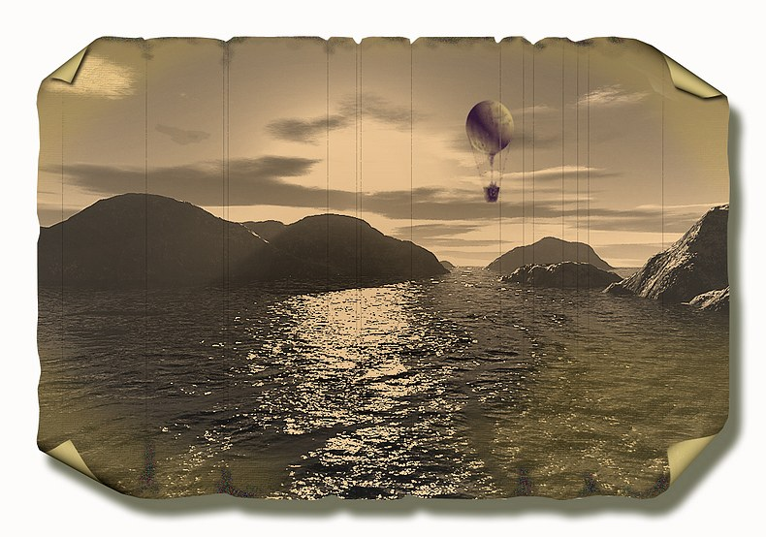

Slide 6
